Slide 1
Петрова Екатерина Алексеевна,
учитель изобразительного искусства МБОУ СОШ № 27

Slide 2
Страничка из биографии
Родилась 25 октября 1988 года
В 2005 году окончила сош № 2
в г.балаково и поступила в социально-педагогическую академию на художественно-графический факультет.
1 сентября 2012 начала работу учителем изобразительного искусства в сош № 27.

Slide 3
О себе…
С раннего детства с удовольствием участвовала во всех мероприятиях, в детском саду, в школе играла Снегурочку, Красную Шапочку.
Поступив в институт, продолжила активную творческую деятельность: с первого курса участвовала в КВНе, была постоянной ведущей «Студенческой весны » факультета.
Занимаюсь спортом, больше всего увлекает волейбол.

Slide 4
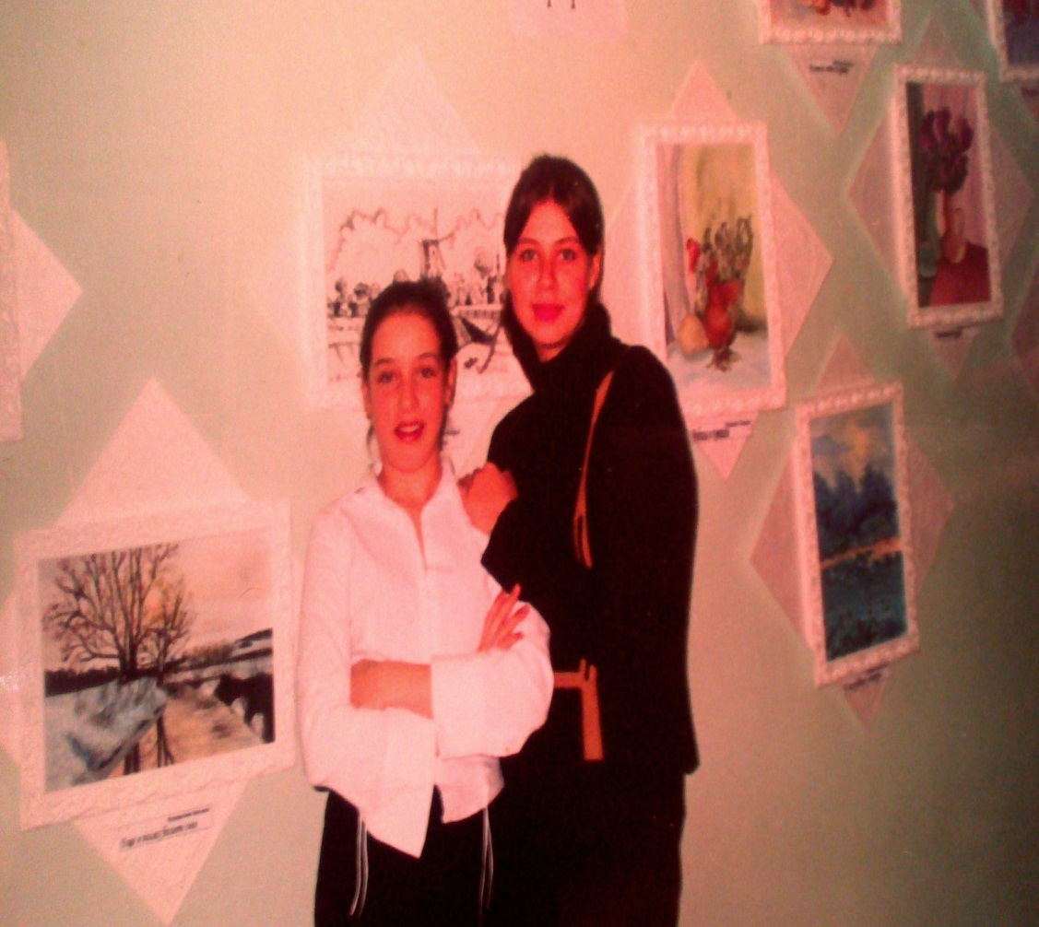
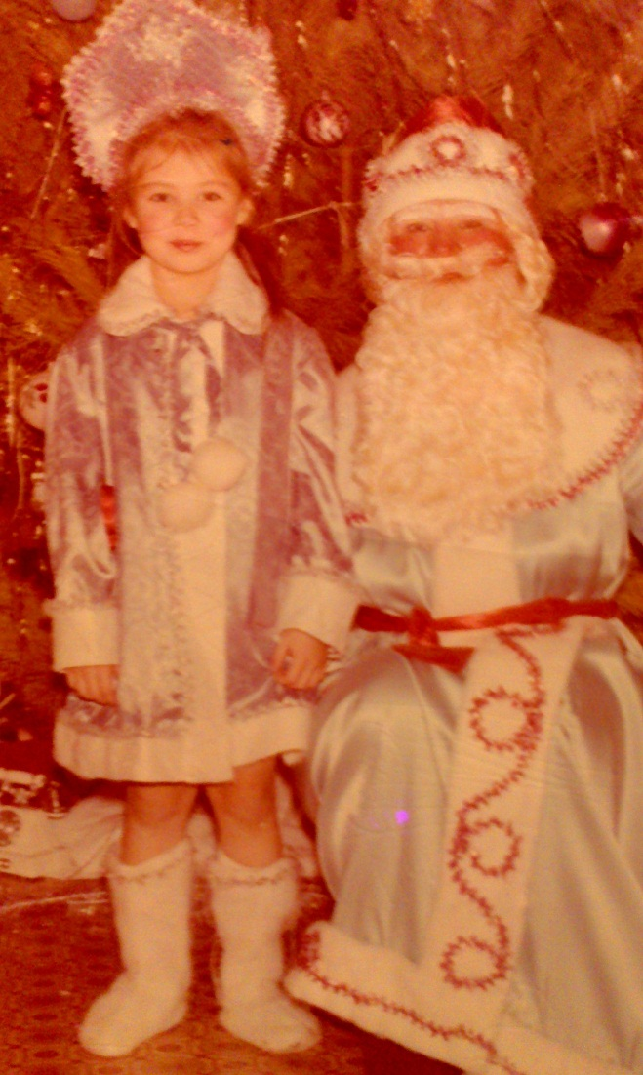
ФОТОАЛЬБОМ
Детский сад.
Школа

Slide 5
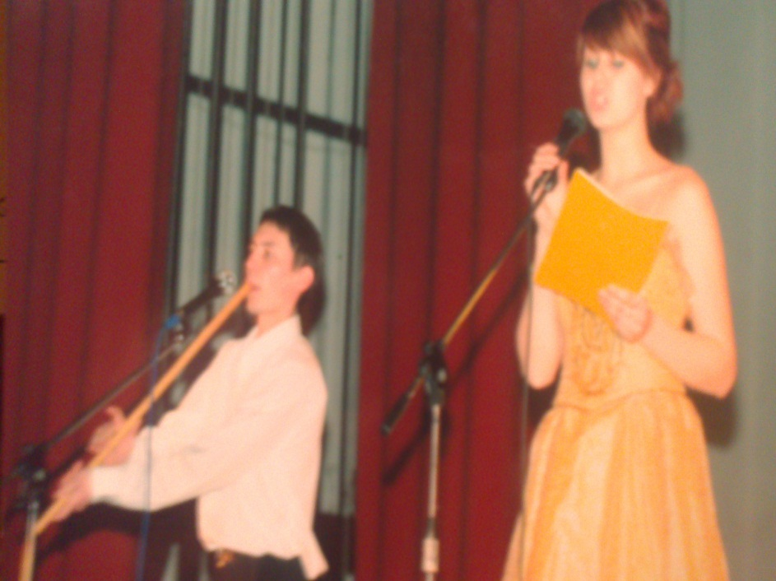
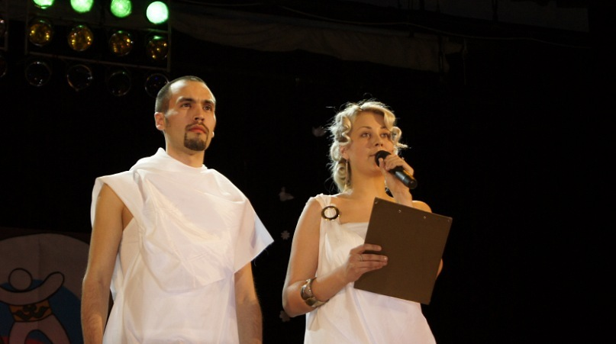
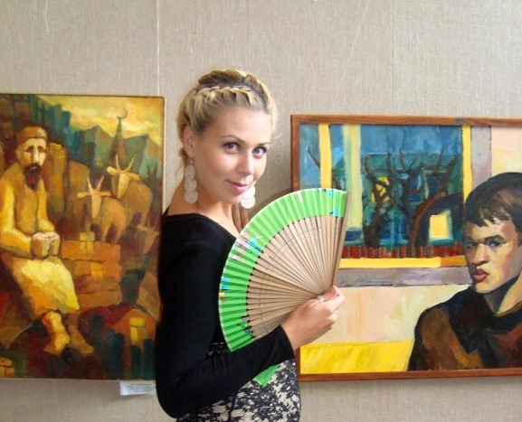
Академия.

Slide 6
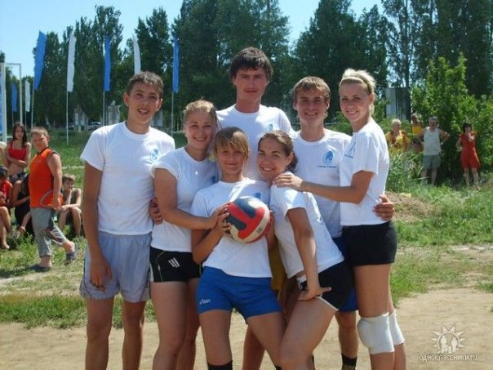
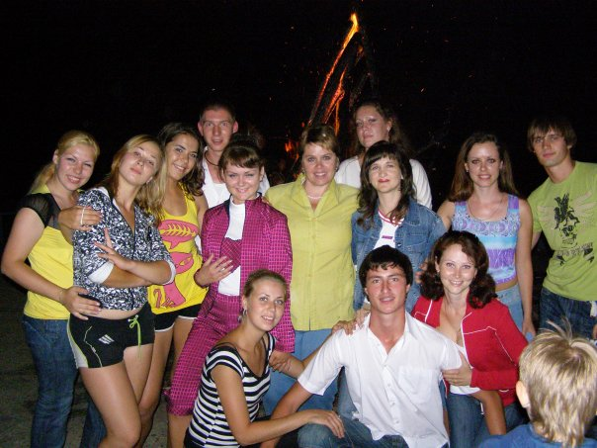
Практика.

Slide 7
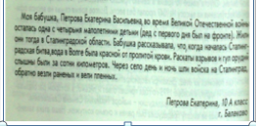
Мое творчество

Slide 8
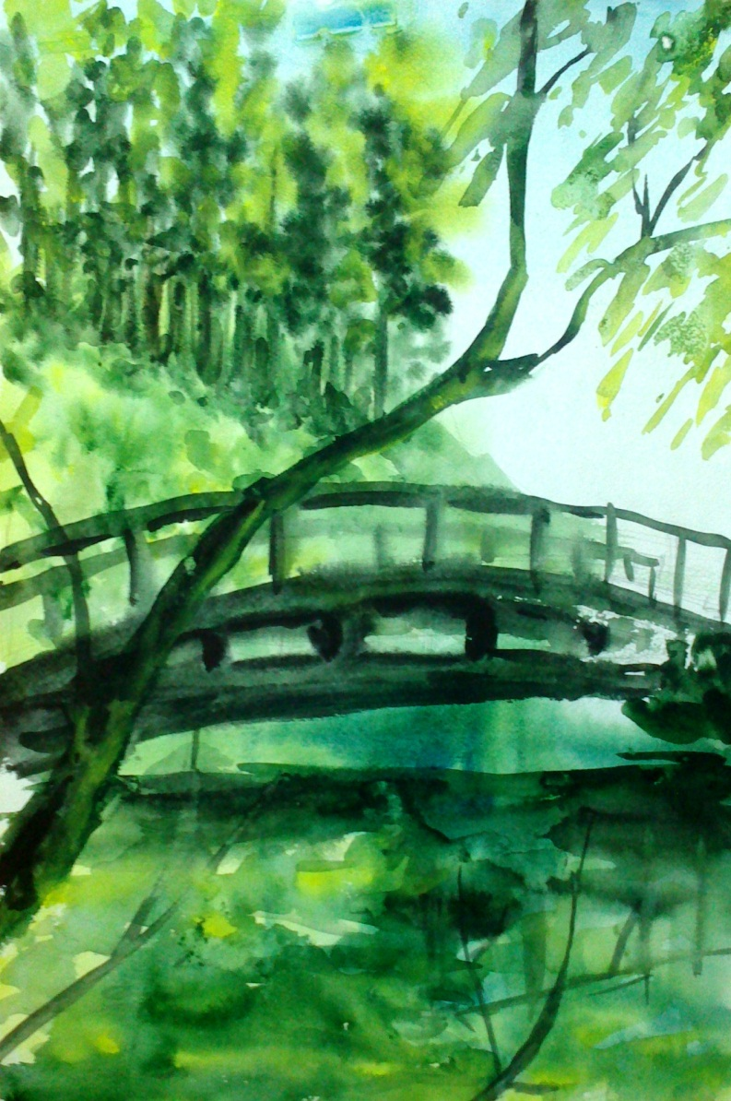
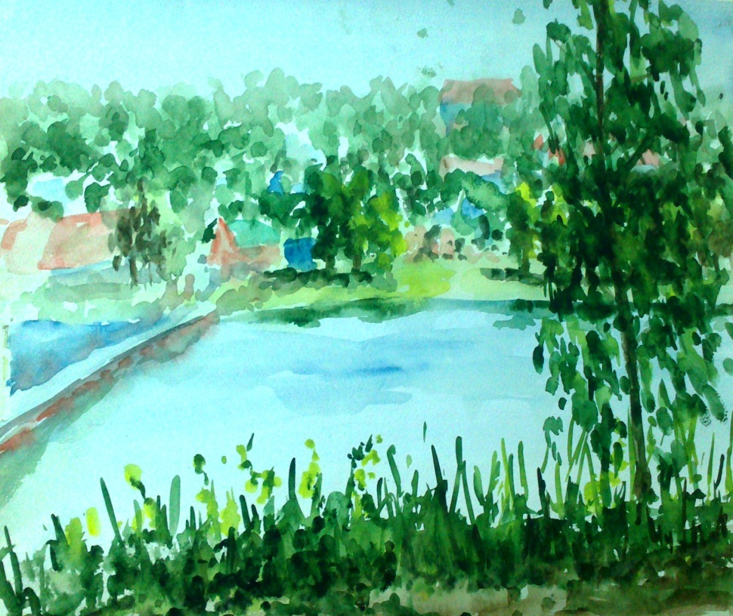

Slide 9
